Slide 1
Jak zacházet s hesly v Unit testech a jak jednoduše testovat Azure Functions
Jan Skála

Slide 2


Kdo jsem
Microsoft Learn Student Ambassador
Student FEL ČVUT
Integrační architekt ve firmě Networg
Vývojář, pisatel článků a příležitostný školitel
C#, Haskell, Python, C++, …
github.com/skalahonza
janskala.cz
Notes:
Jazyky, které mě nejvíc ovlivnily.

Slide 3


Kdo jsem?
VPN
CRM in CLOUD
CRM ON EDGE
Účetnictví
SQL
SQL
REST API

Slide 4
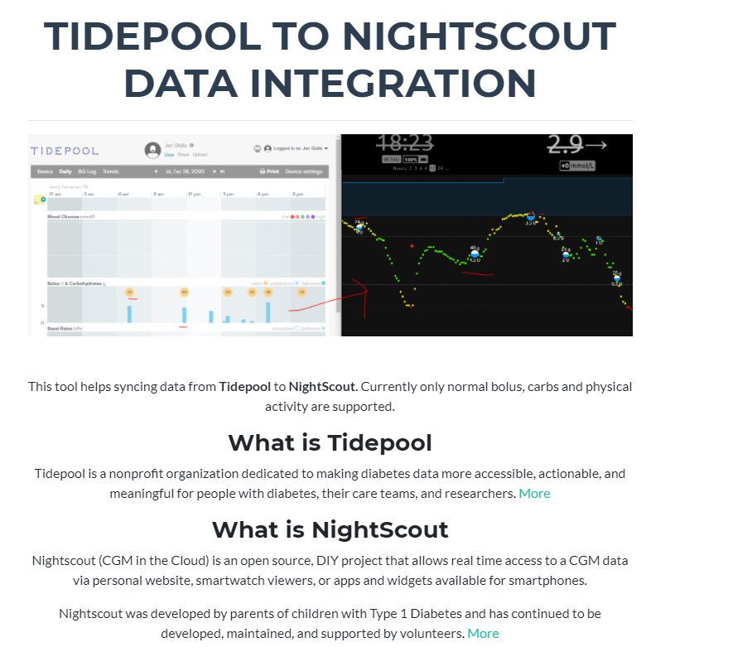

Slide 5
Co dnes budeme používat
C#
Visual Studio
xUnit
Azure Functions
Fluent Assertions
Deskriptivní popisy testů i chyb
Běžné testovací scénáře
Moq
Knihovna pro mockování
Notes:
Správně naimplementované běžné testovací scénáře. Kolekce / stringy.

Slide 6
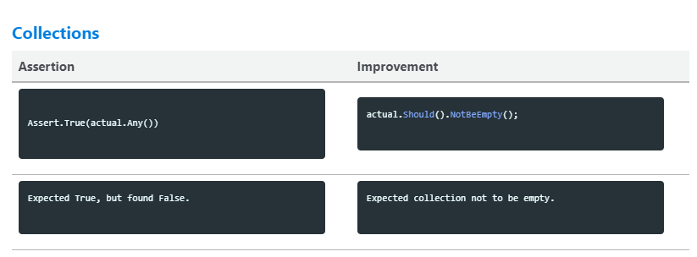
Fluent Assertions
https://fluentassertions.com/tips/

Slide 7
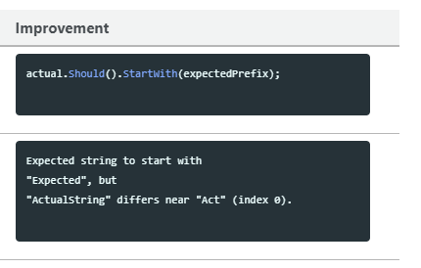
Fluent Assertions
https://fluentassertions.com/tips/

Slide 8
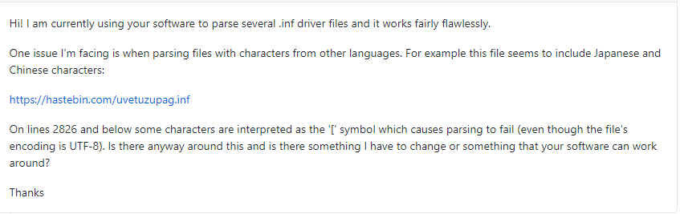
Proč testovat?
https://github.com/skalahonza/InfHelper

Slide 9
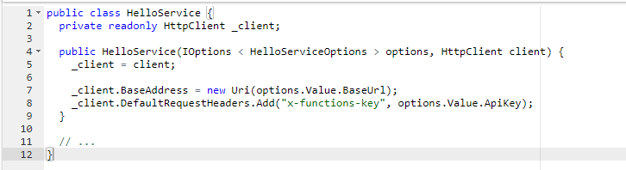
Configuration as code
JSON
Secrets
ENV variables
CMD arguments
HelloServiceOptions
Notes:
Design pattern. Validace. Objekt.

Slide 10
Configuration as code
var configuration = new ConfigurationBuilder()
.AddEnvironmentVariables()
.AddUserSecrets<BasicTest>()
.Build();
services.AddOptions<HelloServiceOptions>().Bind(configuration);
//…
services.AddOptions<HelloServiceOptions>().Bind(configuration).ValidateDataAnnotations()
Notes:
3 animace

Slide 11
Zadání od manažera
Azure Function, která pozdraví uživatele
V odpovědi musí být Ahoj {jméno}
The response should contain Hello {username}

Slide 12
Demo

Slide 13
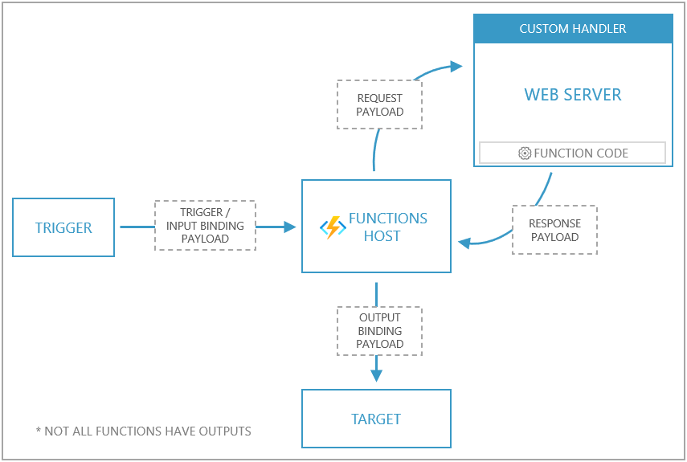
Azure Functions
https://docs.microsoft.com/

Slide 14
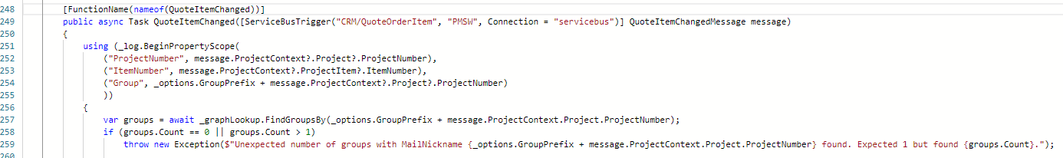
Azure Functions, manuální spuštění
Notes:
2 Animace 1 problém service bus
2 druhý problém, funkce nic nevrací

Slide 15
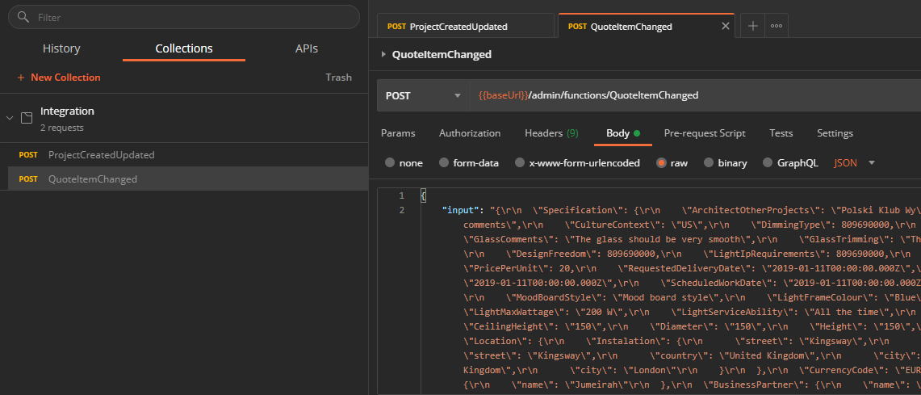
Azure Functions, manuální spuštění
Notes:
2 Animace 1 problém service bus
2 druhý problém, funkce nic nevrací

Slide 16
Zadání od manažera
Azure Function, která pozdraví uživatele
V odpovědi musí být Ahoj {jméno}
The response should contain Hello {username}

Slide 17
Počítadlo slov
Načíst textový soubor
Spočítat výskyt slov
Zobrazit prvních 20 (slovo, počet)

Slide 18
Demo

Slide 19
F&Q

